Slide 1
Korszerű lövészfegyverek a modern hadviselésben
Ludovika Szabadegyetem, 2017 április 11.
Dr. Regényi Kund

Slide 2
Tárgy pontosítása:
Egyéni kézi lőfegyverek, ezen belül a (gép-) karabélyok

Slide 3
Katonai természetű hatások
A hidegháború végeztével újra előtérbe kerül a gyalogság / lövészek és fegyverzetük
Kis alegységek, nagy tűzerő, rugalmas alkalmazhatóság (0-500 méter), találat az első lövésre, harc éjjel-nappal, hálózati hadviselés
Notes:
Egyedül, nehézfegyverzet nélkül; + „minden katona harcos” („Every marine is a rifleman first.”)

Slide 4
Rendőri természetű hatások
Fegyveres bűnözés és belső terror terjedése
Kontrollált, szelektív (ártatlanok védelme) államilag szankcionált erőalkalmazás felértékelődése
Rendőri és katonai szerepek közötti különbség csökken, egyes esetekben el is tűnik
Katonaiakhoz hasonló vagy velük azonos eszközök / fegyverek használata
Notes:
A rendőr egyre ritkábban a közösség hasznos tagja vagy az államhatalom sértetlen képviselője. Személyvédelem,elfogások, tömegkontroll. Katonai erők belföldi alkalmazásának tilalma (Fürstenfeldbruck)

Slide 5
Tűzerő (kaliber)
Jelenleg meghatározó a .223 Rem / 5,56 x 45 NATO (eredet, fejlődés, tömeg (SS109), kezdősebesség (csőhossz), huzagemelkedés (drall)
Kalibervita, logisztikai háttér (tárfészek is!)
.308 Win., / 7,62x51 NATO, 7,62x39,
.300 BLK
Notes:
M 193 – 55 grain; SS 109 62 grain; DM 11 – 63 grain, Bundeswehr; M855A1 US, kettős mag, soft nose (sic!); Mk 262 USSOCOM, 77 grain
7,62x35
1:7 az általános, az eredeti: 1: 14

Slide 6
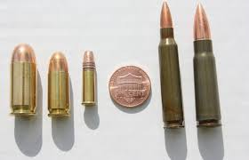

Slide 7
Rugalmas alkalmazhatóság
Elvárás, hogy a lövészraj képes legyen a 0-500 méter közti célok tűzzel történő leküzdésére
Adaptivitás, testre szabhatóság a fegyver szintjén (eltérő csőhossz / kaliber és kiegészítők)
Designated Marksman Rifle
Eszköze az ún. Picatinny-sín (MilStd1913) és az ún.
SopMod kitek
Notes:
Lövészraj hadrendjébe integráltan, nem a klasszikus sniper/spotter páros, lásd SVD
STANAG 2344, illetve 4694 – power rail

Slide 8
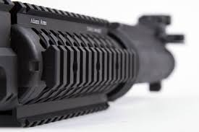

Slide 9
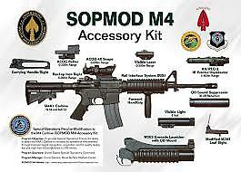

Slide 10
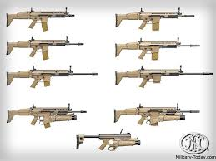

Slide 11
Találat az első lövésre
Hagyományos nyílt irányzék („iron sight”) eltűnik, helyette közeli célokra („CQC”) ún. „red dot”-ok (Aimpoint), távoli célokra távcsövek, kombinálva is
Távmérők, távmérővel egybe épített távcsövek
(Nem látható) lézerek
Mindez a Picatinny-sínen
Notes:
A vas irányzék is lehet diopteres; close quarter combat; TV-n felnőtt, gyárilag rövidlátó nemzedék

Slide 12
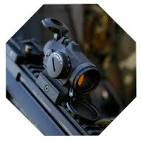

Slide 13
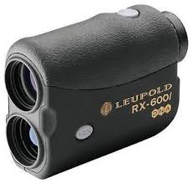

Slide 14
Harc éjjel-nappal
Távcsövek elé éjjellátó / passzív infra előtag (booster) – távcsövek rövidülnek
Látható fényű v. infralámpa a fegyveren – első esetben vakítás, célzás is

Slide 15
Hálózati hadviselés elemei
Megfigyelés – fegyverhez rendelt, vagy külön optikai eszközzel (spektív)
Célmegjelölés – külön eszközzel
Feltétele a robusztus 3C képesség
Moduláris megoldások

Slide 16
Szerkezeti megoldások, típusok
A jelen és a jövő karabélya abszolút megbízható (gas piston), ergonomikus kivitelű (biztosító, tárkioldó egy ujjal), alsó-felső tokos (upper/lower receiver, mechanikai stabilitás, teherbírás, cső szabad lengésének biztosítása), testre szabható (cső és tárfészek könnyen cserélhető, csőhossz és kaliberváltás)
Ezeknek a feltételeknek a továbbfejlesztett AR rendszer felel meg. („gépkarabély világsztenderd”)
OICW/XM8 (96–04), Extreme Dust Test (07) és ICC (Individual Carbine Competition), (08–13); XM8, HK416, FN SCAR, Remington ACR, HK 433

Slide 17
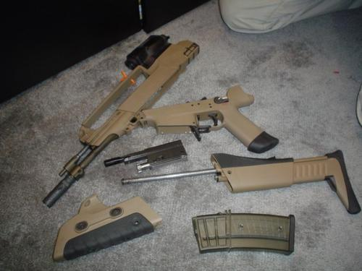

Slide 18
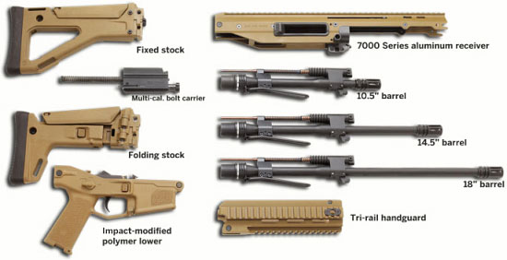

Slide 19
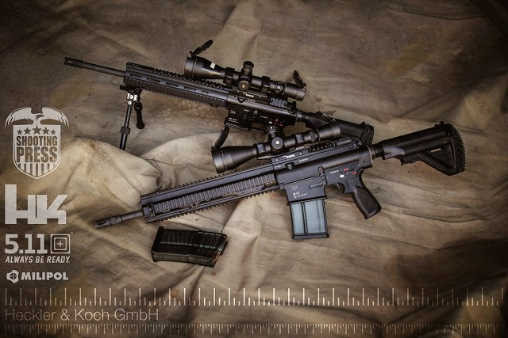

Slide 20
Ajánlott irodalom
Visier Special, Nr. 83, (2016) Moderne Sturmgewehre, ISSN 0948 – 0528
http//:www:shootingpress.hu

Slide 21
Köszönöm szíves figyelmüket!
Kérdések?
Hozzászólások?

